Slide 1
Т Р Н С П Р Т

Slide 2
Т Р А Н С П О Р Т

Slide 3
Т Р А Н С - П О Р Т

Slide 4
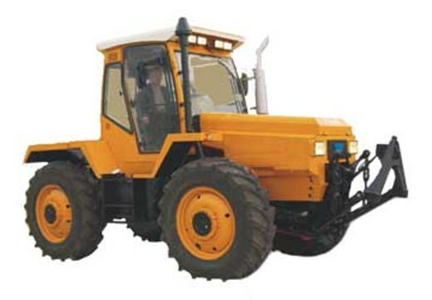
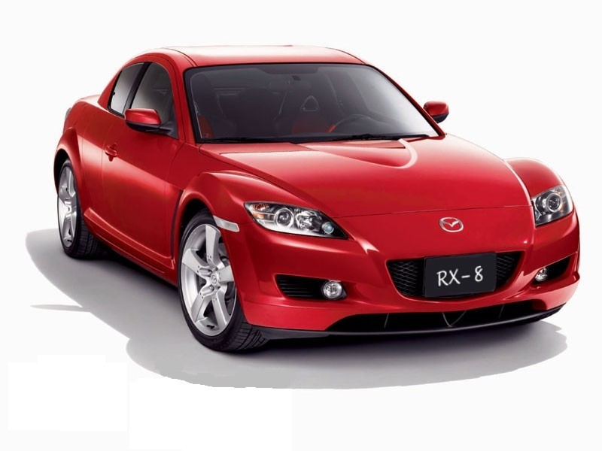
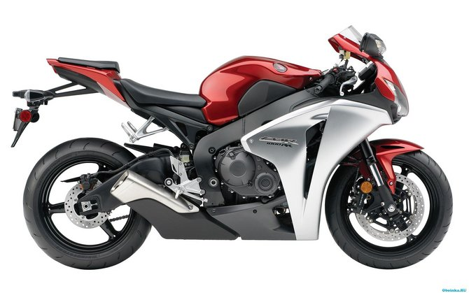
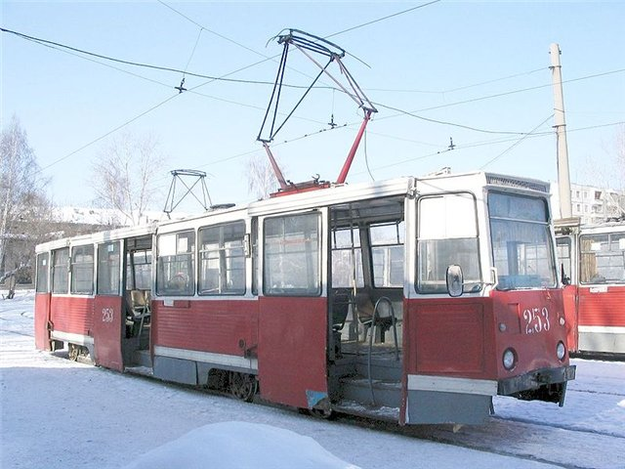
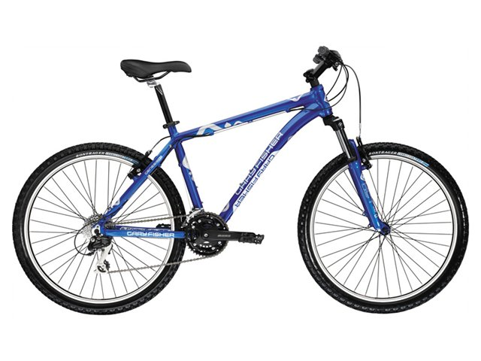

Slide 5
ТРАКТОР
ТРАМВАЙ

Slide 7
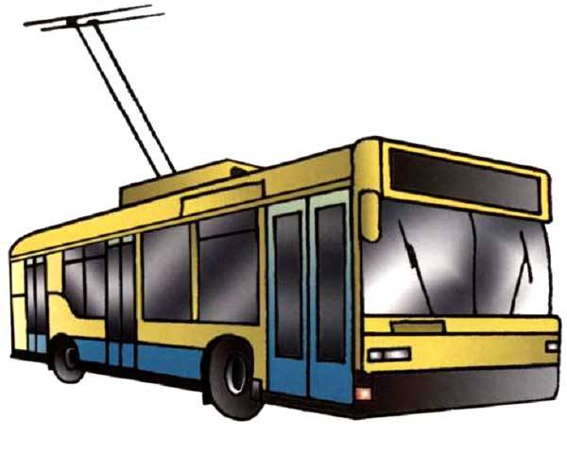

Slide 8
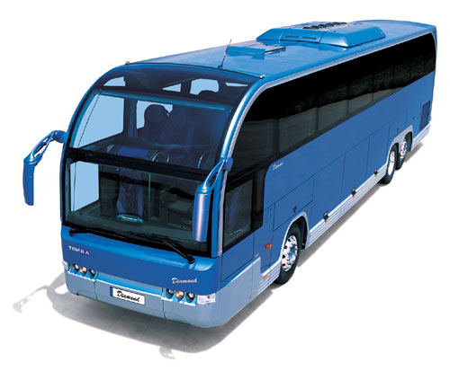

Slide 9
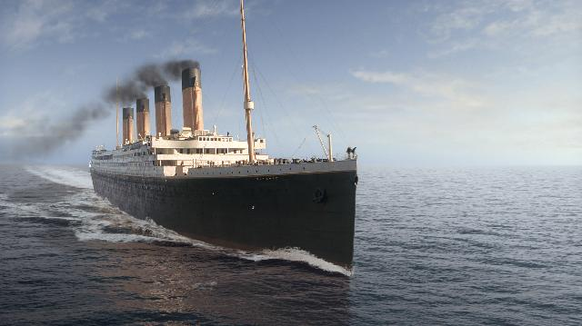

Slide 11
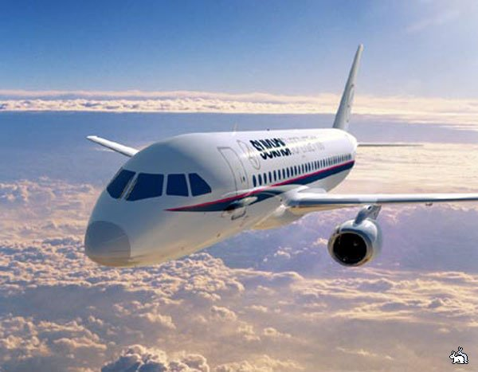

Slide 12
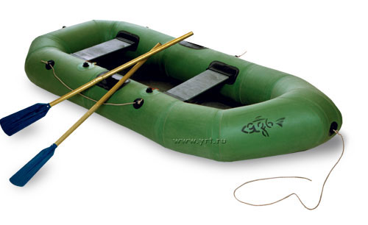

Slide 13
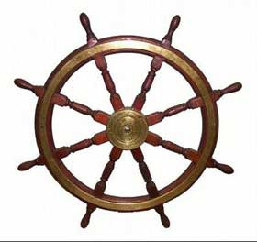
Ш Т У Р В А Л

Slide 14
ШТУРВАЛ - рулевое колесо, поворотом которого управляют движением судна, самолета.

Slide 15
штурвала. за держится ручки Капитан

Slide 16
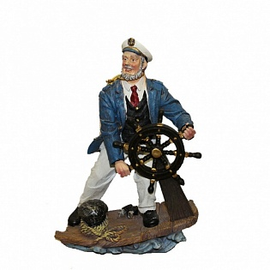
Капитан держится за ручки штурвала.

